Slide 1



Bài Toán Định Tuyến Nhiều Phương Tiện Với Ràng Buộc Tương Thích (VRPCC)
Nguồn: Bài báo - An Approximation Algorithm for Vehicle Routing with Compatibility Constraints
Tác giả: Miao Yu, Viswanath Nagarajan, and Siqian Shen†
Giảng Viên Hướng Dẫn
TS. Nguyễn Thị Uyên
Sinh Viên Thực Hiện - Nhóm 02
Nguyễn Đình Tuấn
Tô Thị Thuỷ
Nguyễn Thị Tươi
Hồ Quang Việt

Slide 2
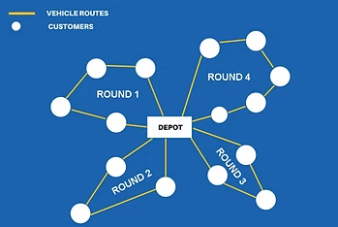
1. GIỚI THIỆU VRP
Bài toán định tuyến phương tiện (VRP) là bài toán tối ưu hóa tổ hợp cổ điển, nhằm mục đích tìm ra quyết định định tuyến tối ưu cho một hoặc nhiều phương tiện từ kho để phục vụ nhu cầu tại các địa điểm khác nhau.
Lịch sử ra đời
Bài toán này được giới thiệu chính thức vào năm 1959 bởi Dantzig và Ramser trong nghiên cứu về việc tối ưu tuyến đường giao xăng dầu. Sau này, bài toán được mở rộng thành nhiều biến thể như:
CVRP: xe có giới hạn tải trọng. VRPTW: khách hàng có khung thời gian phục vụ. MDVRP: có nhiều kho hàng. VRPPD: có giao hàng và nhận hàng. VRPCC: có ràng buộc tương thích giữa xe và khách hàng

Slide 3

1. GIỚI THIỆU VRP
Phân loại VRP
Một phương tiện (Single-vehicle VRPs)
Nhiều phương tiện (Multiple-vehicle VRPs)
Các bài toán tiêu biểu:
Người chào hàng (TSP) cơ bản
Bài toán định hướng (Orienteering Problem)
TSP với khung thời gian (TSPTW)
TSP thu thập phần thưởng
Bài toán k-TSP
Các bài toán tiêu biểu:
Bài toán nhiều TSP (mTSP)
VRP có giới hạn sức chứa (CVRP)
VRP với khung thời gian (VRPTW)
Bài toán gọi xe (Dial-a-ride)
Ghi chú: Tất cả các nghiên cứu truyền thống này đều tập trung vào mục tiêu giảm thiểu tổng chi phí di chuyển (Min-Sum) của toàn bộ hệ thống.

Slide 4
1. GIỚI THIỆU VRP
Động lực nghiên cứu
Nhu cầu phục vụ cơ bản
Tối ưu chi phí (Min-Sum)
Cân bằng tải (Min-Max)
Tìm ra các quyết định định tuyến tối ưu cho phương tiện xuất phát từ bến bãi để phục vụ nhu cầu khách hàng tại nhiều địa điểm khác nhau trong thực tế.
Động lực phổ biến nhất nhằm giảm thiểu tổng chi phí di chuyển của tất cả các phương tiện cộng lại trong hệ thống.
Tối thiểu hóa makespan: giảm thiểu quãng đường hoặc chi phí di chuyển lớn nhất của bất kỳ chiếc xe nào để đạt sự cân bằng.

Slide 5
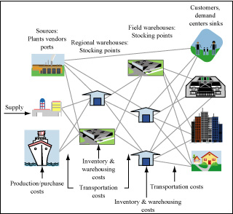
1. GIỚI THIỆU VRP
Những thách thức của VRP
- Bản chất là bài toán Tối ưu hóa Tổ hợp (Combinatorial Optimization)
- Độ khó ngay từ biến thể cơ bản nhất
- Sự phức tạp khi tích hợp các ràng buộc thực tế
- Thách thức thiết kế thuật toán cho mục tiêu Min-Max

Slide 6
MỘT SỐ BÀI TOÁN LIÊN QUAN
TSP (Traveling Salesman Problem)- Nền tảng ban đầu
Định nghĩa & Ví dụ
Mô hình mạng lưới
TSP (Bài toán người chào hàng) là bài toán tìm chu trình ngắn nhất đi qua tất cả các thành phố đúng một lần rồi quay lại điểm xuất phát.
Ví dụ:
Một nhân viên giao hàng cần giao hàng đến 5 cửa hàng trong thành phố và quay lại kho. Anh ta muốn tìm tuyến đường ngắn nhất đi qua cả 5 cửa hàng.

Slide 7
MỘT SỐ BÀI TOÁN LIÊN QUAN
ORIENTEERING PROBLEM (OP)
Định nghĩa & Mục tiêu
Ví dụ & Đặc điểm
OP là bài toán tối ưu hóa trong đó:
Có điểm xuất phát và kết thúc.
Tập các điểm có giá trị/phần thưởng.
Giới hạn bởi ngân sách tối đa (thời gian/quãng đường).
Mục tiêu chính:
Tối đa hóa tổng giá trị thu được mà không vượt quá ngân sách chi phí cho trước.
Ví dụ: Một du khách có 6 giờ tham quan, muốn ghé nhiều điểm nhất có thể.
Hướng tới mục tiêu giảm thiểu tổng chi phí di chuyển của toàn bộ đội xe.

Slide 8
MỘT SỐ BÀI TOÁN LIÊN QUAN
BÀI TOÁN MIN-MAX VEHICLE ROUTING (MMVRP)- Sự chuyển dịch sang mục tiêu Min-Max (Makespan)
Ví dụ minh họa
Công ty có 2 xe và 6 khách hàng.
Phương án 1:
Xe 1: 60 km | Xe 2: 20 km
Makespan = 60 km
Phương án 2 (Tối ưu):
Xe 1: 40 km | Xe 2: 38 km
Makespan = 40 km
Kết luận: Phương án 2 tốt hơn vì giảm được tải trọng cho xe đi dài nhất.
Mặc dù việc giảm tổng chi phí rất phổ biến, nhưng trong vận hành thực tế, tối thiểu hóa makespan là mục tiêu tự nhiên và thiết thực hơn.
Đặc điểm MMVRP (Bài toán Bao phủ):
Nhiều xe xuất phát từ kho (depot).
Mỗi khách hàng được phục vụ đúng một lần.
Mỗi xe đi một tuyến và quay về kho.
Mục tiêu: Tối thiểu hóa quãng đường dài nhất trong các xe.

Slide 9

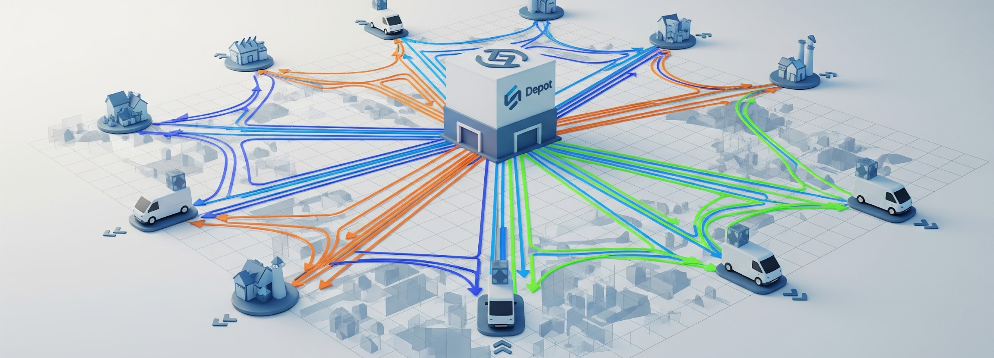
2. VRPCC VỚI RÀNG BUỘC TƯƠNG THÍCH
Từ nền tảng trên, bài báo tập trung vào việc nghiên cứu một biến thể phức tạp hơn nhằm lấp đầy khoảng trống học thuật: Bài toán định tuyến nhiều phương tiện với mục tiêu tối thiểu hóa makespan và có thêm ràng buộc tương thích.
Định nghĩa VRPCC
Mục tiêu tối ưu
Bài toán định tuyến nhiều xe trên một đồ thị, trong đó:
Mỗi khách hàng phải được phục vụ đúng một lần.
Mỗi xe chỉ phục vụ một tập con khách hàng nhất định (ràng buộc tương thích).
Mỗi xe xuất phát và quay về depot.
Tối thiểu hóa tuyến dài nhất (makespan) nhằm đạt được sự cân bằng tải giữa các phương tiện.

Slide 10
2. VRPCC VỚI RÀNG BUỘC TƯƠNG THÍCH
Ví dụ : Một công ty có: 1 kho, 2 xe, 4 khách hàng. Trong đó:
Xe 1 chỉ phục vụ khách hàng A và B. Xe 2 chỉ phục vụ khách hàng C và D
Yêu cầu:
+ Mỗi khách hàng được phục vụ đúng một lần
+ Xe phải đi từ kho và quay về kho
+ Phân tuyến sao cho quãng đường dài nhất của hai xe là nhỏ nhất
VRPCC

Slide 11


2. VRPCC VỚI RÀNG BUỘC TƯƠNG THÍCH
Mô hình toán học MIP
Hạn chế của MIP
Quy hoạch nguyên hỗn hợp
Biến:
xᵢⱼₖ: xe k đi từ i → j
uᵢₖ: tương thích
Ràng buộc: Subtour Elimination
Số ràng buộc cực lớn
Tăng theo cấp số nhân
Không giải được bài toán quy mô lớn
=> Cần tìm kiếm giải pháp khác hiệu quả hơn
8

Slide 12

3. THUẬT TOÁN ĐỀ XUẤT
BƯỚC 1: KHỞI TẠO
BƯỚC 2: TỐI ƯU HÓA
BƯỚC 3: KẾT THÚC
Bắt đầu với một "phỏng đoán" B về giá trị tối ưu.
Giá trị này được kiểm chứng thông qua cơ chế Binary Search (Tìm kiếm nhị phân).
Thực hiện Greedy Search (Tìm kiếm tham lam) để chọn tuyến đường cho mỗi phương tiện.
Mục tiêu: Bao phủ số lượng nút mới tối đa trong mỗi lần lặp.
Lặp lại toàn bộ quá trình.
Thuật toán dừng lại khi tất cả các nút đã được bao phủ hoàn toàn.
9

Slide 13
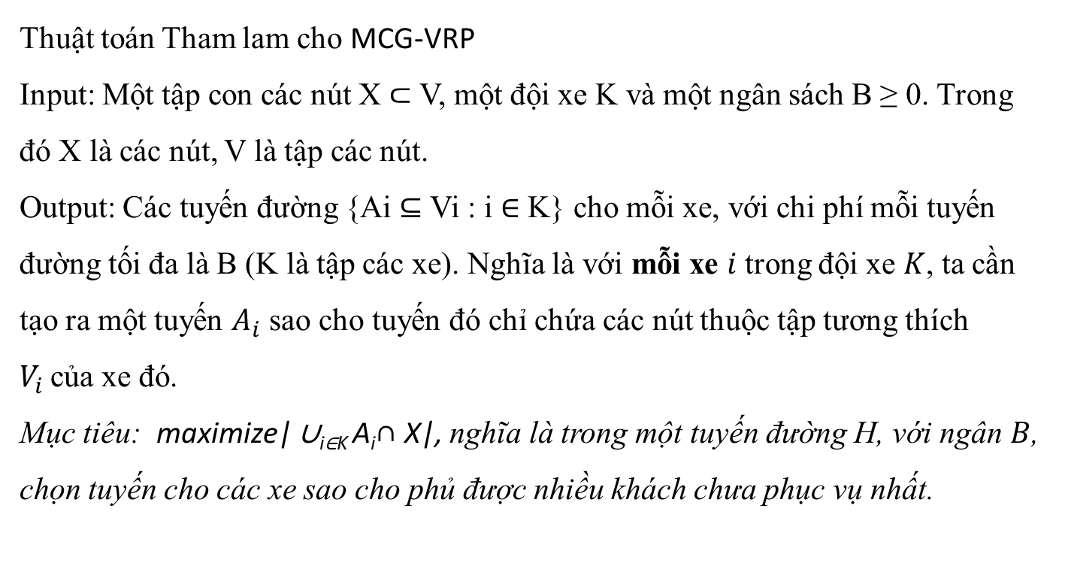
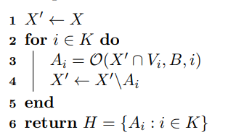
3. THUẬT TOÁN ĐỀ XUẤT

Slide 14
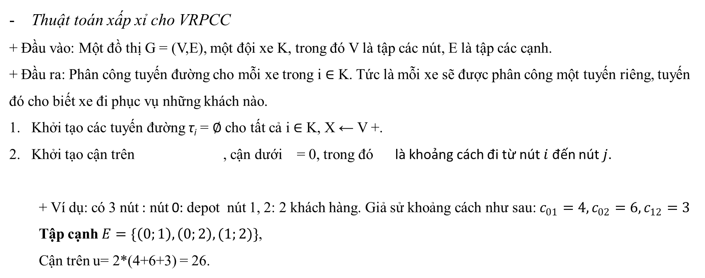

3. THUẬT TOÁN ĐỀ XUẤT

Slide 15
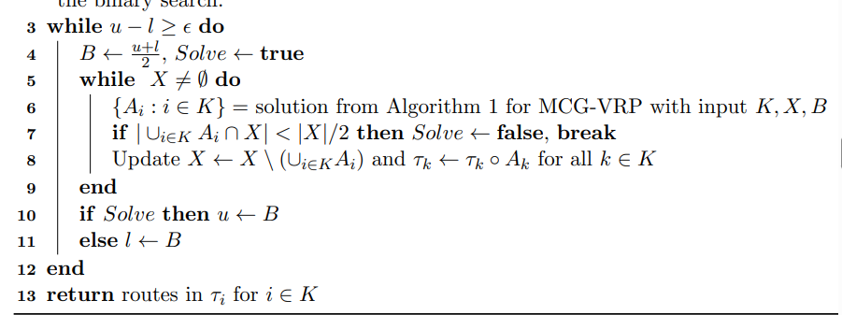
3. THUẬT TOÁN ĐỀ XUẤT

Slide 16
4. CÀI ĐẶT VÀ THỰC NGHIỆM ĐÁNH GIÁ
Phương pháp so sánh
Đánh giá thực nghiệm thuật toán xấp xỉ đối chiếu với mô hình tối ưu MIP (giải bằng Gurobi).
Mục tiêu chính
Kiểm tra độ tốt nghiệm (approximation quality)
So sánh thời gian chạy thực tế
Đánh giá tính ứng dụng thực tiễn
Thành phần Dataset
Mỗi bộ dữ liệu được cấu trúc chặt chẽ bao gồm các thông tin:
• Depot (Kho)
Điểm xuất phát và kết thúc
• Khách hàng (Nodes)
Danh sách các điểm giao nhận
• Khoảng cách
Ma trận chi phí di chuyển
• Ràng buộc
Điều kiện tương thích kỹ thuật

Slide 17
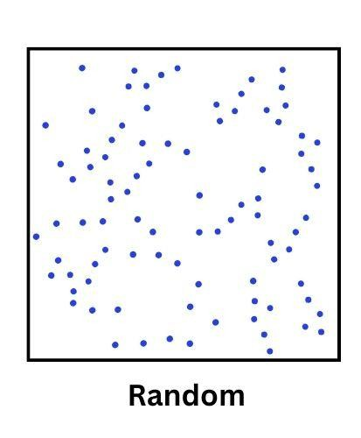
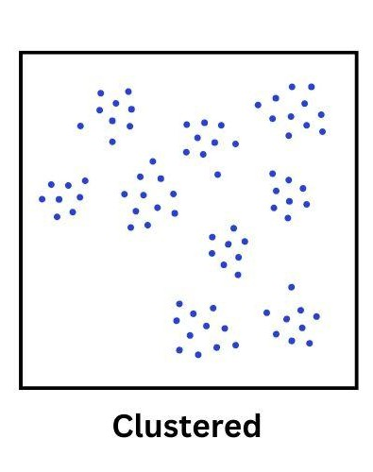
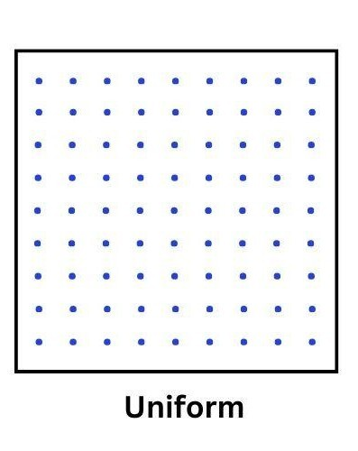
4. CÀI ĐẶT VÀ THỰC NGHIỆM ĐÁNH GIÁ
Có 3 loại dữ liệu:
R (Random): Rời rạc
C (Clustered): Phân cụm
RC (Random Clustered): vừa phân cụm vừa rời rạc

Slide 18
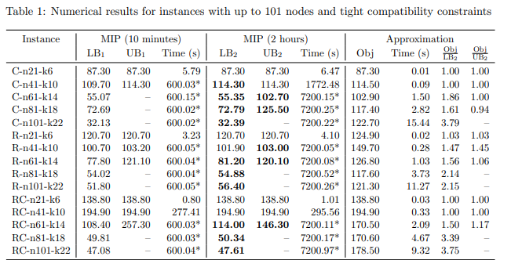
4. CÀI ĐẶT VÀ THỰC NGHIỆM ĐÁNH GIÁ

Slide 19
4. CÀI ĐẶT VÀ THỰC NGHIỆM ĐÁNH GIÁ

Slide 20
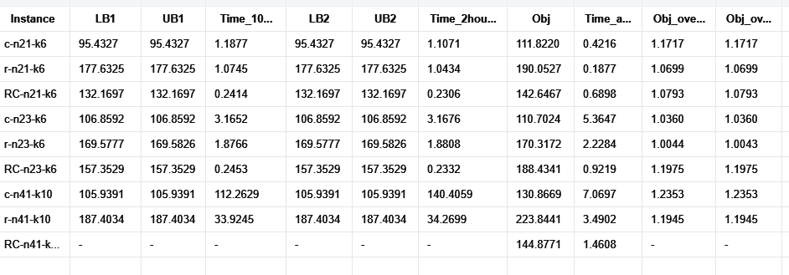
4. CÀI ĐẶT VÀ THỰC NGHIỆM ĐÁNH GIÁ

Slide 21
4. CÀI ĐẶT VÀ THỰC NGHIỆM ĐÁNH GIÁ
Mô hình MIP
Thuật toán Xấp xỉ
• Cho nghiệm tối ưu hoặc gần tối ưu đối với phần lớn các instance nhỏ và vừa.
• Cận dưới và cận trên gần như trùng nhau.
• Độ chính xác cao nhưng thời gian chạy tăng mạnh khi kích thước bài toán lớn.
• Luôn tìm được nghiệm khả thi trong thời gian rất ngắn.
• Thể hiện ưu thế vượt trội về tốc độ khi kích thước bài toán tăng lên.
• Đưa ra lời giải ngay cả trong những trường hợp MIP không thu được kết quả.
Kết luận: Thuật toán xấp xỉ mang lại tính thực tiễn cao nhờ tốc độ xử lý nhanh và khả năng giải quyết các bài toán quy mô lớn.

Slide 22
Thank you

